Slide 1
Regulamentos e Estado da Água e do Saneamento na AS e o papel das normas ISO
Dr.ª Konstantina Velkushanova
UKZN, Grupo de Investigação da Poluição

Slide 2
Siglas
ISO Organização Internacional de Normalização
AS África do Sul
WSA Lei dos Serviços de Abastecimento de Água
WPSS Artigo Técnico sobre Abastecimento de Água e Saneamento
ODS Objectivo de Desenvolvimento Sustentável
WASH Água, Saneamento e Higiene
COGTA Governação Cooperativa e Assuntos Tradicionais
SALGA Associação das Autarquias Locais da AS
CBO Organização Baseada na Comunidade

Slide 3
Estado actual da Água e do Saneamento
A África do Sul e o Mundo

Slide 4
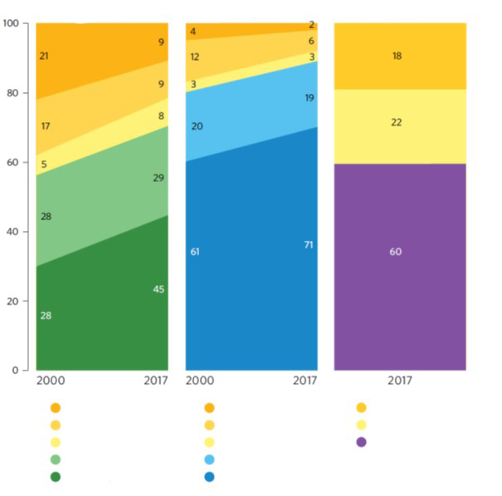
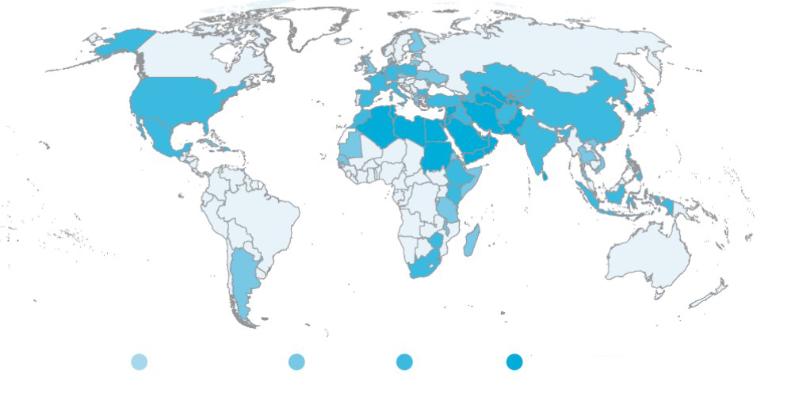
O Mundo
"Apesar dos progressos, é necessária uma acção acelerada para fornecer a milhares de milhões de pessoas saneamento e água potável gerida com segurança" (Relatório ODS 2019, ONU)
Cobertura mundial dos serviços de saneamento, água potável e higiene, 2000-2017, %
Nível de stress hídrico: escassez de água doce relativamente ao total de recursos renováveis de água doce, último ano disponível, 2000-2015 (expresso em percentagem)
Saneamento
Água potável
Higiene
Defecação a céu aberto
Águas superficiais
Sem instalação
10-25
25-70
Não melhorado
Não melhorado
Limitado
Menos de 10
70 ou mais
Limitado
Limitado
Básico
Básico
Básico
https://unstats.un.org/sdgs/report/2019/The-Sustainable-Development-Goals-Report-2019.pdf
Gerido de forma segura
Gerido de forma segura

Slide 5
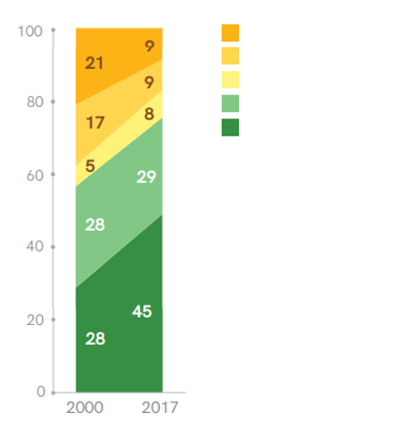
O Mundo
A população sem serviços básicos de saneamento diminuiu de 2,7 mil milhões para 2 mil milhões
2,1 mil milhões de pessoas tiveram acesso a, pelo menos, serviços básicos de saneamento
4 em cada 10 pessoas utilizaram serviços de saneamento geridos de forma segura em 2017
A população que utiliza serviços de saneamento geridos com segurança aumentou de 28% para 45%
A cobertura rural dos serviços de saneamento geridos com segurança aumentou de 22% para 43%
Defecação a céu aberto
Não melhorado
Limitado
Básico
Gerido de forma segura
População (%)
https://unstats.un.org/sdgs/report/2019/The-Sustainable-Development-Goals-Report-2019.pdf

Slide 6
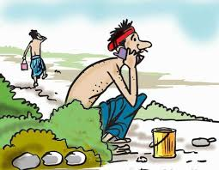
O Mundo
Defecação a céu aberto reduzida para metade (mas 673 milhões - 9% - ainda praticam a defecação a céu aberto!)
23 países reduziram as taxas de defecação a céu aberto >1%
51 países tinham >99% de cobertura de saneamento básico; 1 em cada 4 países estão perto de alcançar uma cobertura "quase universal" até 2030
Menos de 1 em cada 3 países com "encargos elevados" no que se refere à defecação a céu aberto >5% no bom caminho para alcançar a "quase eliminação" (<1%) até 2030.
www.google.com/search/opendefecation
https://unstats.un.org/sdgs/report/2019/The-Sustainable-Development-Goals-Report-2019.pdf

Slide 7
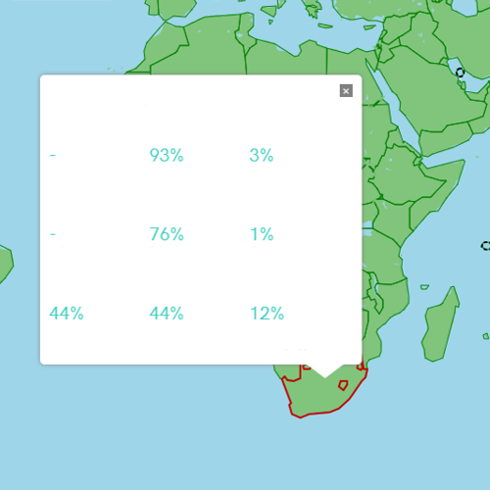
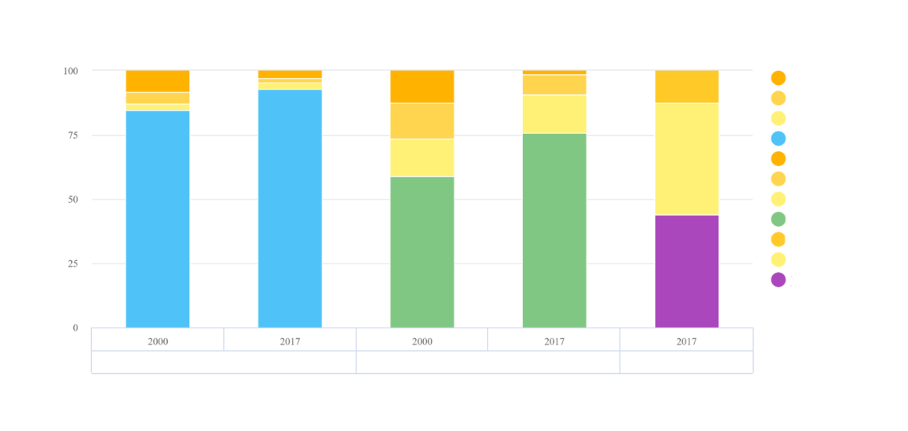
Estado actual na África do Sul
Dados sobre o agregado familiar - África do Sul - Níveis de serviço
África do Sul
Gerido de forma segura
Água Potável
Não melhorado
Limitado
Básico
Gestão segura do estado
Estado básico
Águas superficiais
Defecação a céu aberto
Não melhorado
Saneamento
Limitado
Básico
Gestão segura do estado
Estado básico
Sem instalação
Defecação a céu aberto
Limitado
Básico
Higiene
Estado básico
Estado limitado
Sem estado das instalações
Água Potável
Saneamento
Higiene
Ano: 2017, Residência: total
https://washdata.org

Slide 8
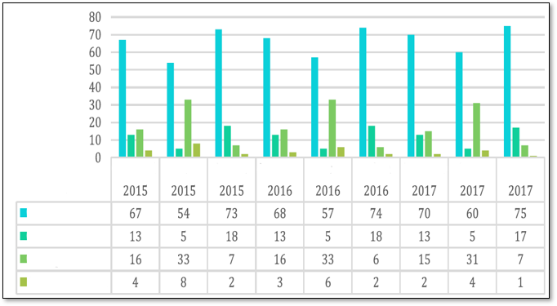
Estado actual na África do Sul
Aumento do acesso à melhoria do saneamento entre 2015 e 2017 (de 80% para 83%)
70% com acesso ao serviço básico
13% com acesso a um serviço limitado
17% sem acesso a um melhor saneamento
2% a praticar a defecação a céu aberto
Percentagem da população
Nacional
Rural
Urbano
Nacional
Rural
Urbano
Nacional
Rural
Urbano
Serviço Básico
Serviço Limitado
Não provado
Defecação a Céu Aberto
GHS 2015 2017, StatsSA

Slide 9
Estado actual na África do Sul
A defecação a céu aberto praticada (não necessariamente diária) a nível dos agregados familiares é de 19% da população (de acordo com inquéritos nacionais a agregados familiares seleccionados entre 2015-2018)
Acesso a instalações de saneamento melhoradas a nível nacional a partir de 2017:
58% de ligações à rede de esgotos,
29% de latrinas de fossa melhorada ventilada ou semelhantes
3% fossas sépticas
África do Sul Urbana 86% com ligação à rede de esgotos versus AS rural 5% com ligação à rede de esgotos.
África do Sul rural 71% utiliza latrinas de fossa ou semelhantes e 5% utiliza fossas sépticas

Slide 10
Estado actual na África do Sul
93% de cobertura de saneamento urbano alcançada até 2017, ultrapassando a meta de 90% de cobertura para 2019
Orçamentos anuais para WASH do Governo sul-africano quase 3 mil milhões USD
Em 2018, a África do Sul gastou 2,32% do PIB nas despesas de WASH, sendo a despesa total per capita em WASH de 141US$
* inquérito por país GLAAS 2018/2019

Slide 11
Partes interessadas no sector da Água e do Saneamento na África do Sul

Slide 12
DISPOSIÇÕES INSTITUCIONAIS NO SECTOR DO SANEAMENTO
Partes interessadas no sector do Saneamento
Governo Central
Governo Provincial
Administração Local
Conselho Consultivo Nacional da Água
Sector Privado
Organizações Não Governamentais (ONGs)
Cooperação Internacional
Depart. de Água e Saneamento
Depart. de Aglomerados Populacionais
Comité Consultivo Nacional da Água e do Saneamento
Serviços de Água
Entidades Competentes
Fornecedores de Serviços de Água
Depart. de COGTA
SALGA
ONG e CBO
COGTA - Governação Cooperativa e Assuntos Tradicionais
SALGA - Associação das Autarquias Locais da AS
CBO - Organização Baseada na Comunidade

Slide 13
Água e Saneamento - Nível Nacional
O Departamento de Água e Saneamento (DWS)
O líder do sector da água e do saneamento na África do Sul.
O guardião dos recursos hídricos da AS, a Lei Nacional da Água e a Lei dos Serviços de Abastecimento de Água.
O Departamento de Aglomerados Populacionais (DHS)
O guardião da Lei Nacional da Habitação e dos Programas Nacionais para a Habitação constantes do Código Nacional da Habitação.
O Departamento de Governação Cooperativa e Assuntos Tradicionais (CoGTA)
O guardião da Lei dos Sistemas Municipais e das Estruturas Municipais
Coordenar e supervisionar a implementação da política de serviços básicos gratuitos (FBS)
O Departamento de Saúde (DOH)
Coordenar o planeamento e as intervenções para o comportamento sanitário e higiénico das comunidades
Cria uma procura de serviços de saneamento através de programas de sensibilização e educação em matéria de saúde e higiene.
Tesouro Nacional
Em termos de saneamento, o financiamento dos diversos departamentos e esferas do governo para a implementação de programas está relacionado com o financiamento dos mesmos.

Slide 14
Instituições dos serviços de águas
Autoridade dos Serviços de Água (ASA)
Qualquer Município que garanta o acesso aos serviços de água estipulados na Lei
Pode actuar como Prestador de Serviços de Água
Pode constituir uma associação com outra instituição ligada aos serviços de água
Deve preparar um WSDP para assegurar um acesso eficaz, eficiente, acessível e sustentável aos serviços de água
O WSDP é uma ligação entre a prestação de serviços de água e a gestão dos recursos hídricos
Prestador de Serviços de Água (WSP)
Prestar serviços de água em conformidade com a Constituição, a Lei dos Serviços de Abastecimento de Água e os estatutos da autoridade dos serviços de água
A ASA pode desempenhar as funções de Prestador de Serviços de Água
Organismos de Ordenamento dos Recursos Hídricos
Propriedade do governo
Papel-chave no sector da água na África do Sul
Prestar assistência técnica aos Municípios
Elaborar relatório para o Departamento de Água e Saneamento
15 organismos de ordenamento dos recursos hídricos na AS
Os três maiores são Rand Water, Umgeni Water, Overberg Water
Prestar serviços de água às ASAs
Comissão de Investigação da Água (WRC)

Slide 15
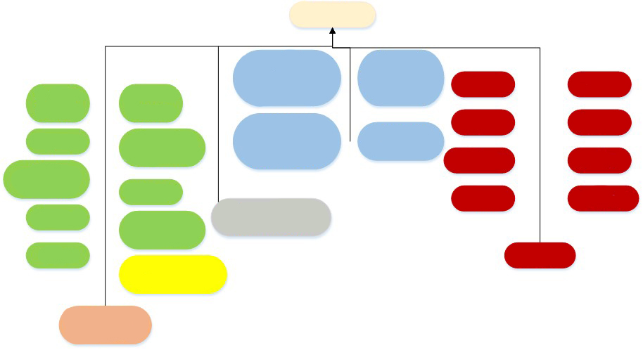
DISPOSIÇÕES INSTITUCIONAIS NO SECTOR DA ÁGUA
Ministro
Autoridade do Túnel de Trans Caledon
Komati Autoridade para as Águas da Bacia Hidrográfica
Breede Gouritz
Inkomati Usuthu
Amatola
Bloem
Comissão
Orange
Sengque
Comissão
Limpo
Lepelle
Magalies
Limpopo
Pongola UMzimkhulu
Berg Olifants
Mhiathuze
Overberg
Olifants
Rand
Sedibeng
Orange
Comissão de Investigação da Água
Tsitsikama Mzimvubu
Vaal
Umgeni
Autoridades dos Serviços de Água
Associação de Utilizadores de Água

Slide 16
Regulamentos relativos à Água e ao Saneamento na África do Sul

Slide 17
Regulamentos relativos à Água e ao Saneamento na África do Sul
Legislação Lei Nacional dos Serviços de Abastecimento de Água (1997) Políticas O Artigo Técnico sobre Abastecimento de Água e Saneamento (1994) O Artigo Técnico sobre uma Política Nacional da Água da África do Sul (1997) O White Paper on Basic Household Sanitation (2001) Estratégias Plano Director Nacional da Água e do Saneamento (2018) Programa Quadro da Política Nacional de Saneamento (2016) Estratégia de regulação dos Serviços de Água Certificação Green drop (2008) Blue drop (2008) Normas BS/ISO 30500 (2018) ISO 24521 (2016)

Slide 18
História do Saneamento na África do Sul: Visão geral
Pré-1994
Pós-1994
Artigo Técnico sobre Abastecimento de Água e Saneamento
Lei dos Serviços de Abastecimento de Água
White Paper on Basic Household Sanitation (Artigo Técnico sobre o Saneamento Básico Doméstico)
Certificação Green Drop e Blue Drop
Programa Quadro da Política Nacional de Saneamento e ISO:24521
Apenas a Lei da Água (1956)
que aborda os recursos hídricos
Não existe legislação sobre os serviços de água e o saneamento
2018
2016
Plano Director Nacional da Água e do Saneamento e SANS/ISO:30500
2008
2001
1997
1994

Slide 19
Legislação Sul-africana
1994 Nova África do Sul
1994 Artigo Técnico sobre a Política de Abastecimento de Água e de Saneamento
1996 Constituição da República da África do Sul
Secção 24: “Todas as pessoas têm direito a um ambiente que não seja prejudicial à sua saúde ou bem-estar”
1996 Política Nacional de Saneamento
1997 Lei dos Serviços de Abastecimento de Água 108
1998 Lei Nacional da Água 36
2000 Lei dos Sistemas Municipais 32
2000 Política dos Serviços Básicos Gratuitos (FBS)
Serviços básicos gratuitos para os pobres, incluindo abastecimento de água, saneamento, remoção de resíduos e electricidade
2001 White Paper on Basic Household Sanitation

Slide 20
2001 Estratégia de Implementação de Serviços Básicos de Água Gratuitos (FBW)
2001 Normas Nacionais Obrigatórias (conservação da água)
2001 Normas e Regulamentos (tarifas da água)
2002 Opções Tecnológicas de Saneamento
2003 Quadro Estratégico para os Serviços de Água
Água é Vida, Saneamento é dignidade
2003 Um protocolo para gerir o potencial de contaminação das águas subterrâneas do sistema de saneamento autónomo
2004 Estratégia Nacional para os Recursos Hídricos
2005 Estratégia Nacional de Saneamento
2005 Estratégia Nacional de Educação em Saúde e Higiene
2005 Regulamento da Parceria-Municipal-Público-Privada
2007 Orientações para o cálculo dos Custos dos Projectos de Saneamento das Habitações

Slide 21
2007 Estratégia para os serviços de saneamento para os aglomerados populacionais informais
2008 Estratégia Nacional de Regulação dos Serviços de Água
2009 Estratégia de Implementação do Saneamento Básico Gratuito (FBSan)
“proporcionar a todos os cidadãos um saneamento básico gratuito até 2014”
2011 Revisão do White Paper on Basic Household Sanitation
2013 Plano de Desenvolvimento Nacional (PDN)
2013 Estratégia Nacional para os Recursos Hídricos (actualização em 2004)
2016 Programa Quadro da Política Nacional de Saneamento
2018 Plano Director Nacional da Água e do Saneamento
2018 BS/ISO 30500

Slide 22
A elaboração de normas inovadoras para soluções sanitárias é uma prioridade nacional de acordo com o Plano de Acção de Política Industrial (IPAP) e o Plano Nacional de Desenvolvimento (PND) da África do Sul*
Os sistemas de saneamento não ligados à rede de esgotos estão incluídos no Plano Director de Água e Saneamento
A urgência de abordar a questão do saneamento inadequado foi salientada pelo antigo Defensor Público na sequência da morte prematura de Michael Komape, que se afogou numa latrina de fossa em 2014; além disso, esta foi uma questão central na recente Declaração sobre a Política Orçamental a Médio Prazo
*SABS Volume 1 / Edição 1/ Outubro 2018

Slide 23
Lei dos Serviços de Abastecimento de Água (1997)

Slide 24
Antecedentes da ASA-1997
Lei dos Serviços de Abastecimento de Água (Lei 108 de 1997)
Objectivos principais - prever o direito de acesso ao abastecimento básico de água e ao saneamento básico necessário para garantir água suficiente e um ambiente não prejudicial para a saúde e o bem-estar humanos
Estabelece as disposições institucionais para a prestação dos serviços de água
Estabelece as responsabilidades de cada uma das instituições
Estabelece o “direito ao saneamento básico”

Slide 25
Direito de acesso ao abastecimento básico de água e ao saneamento básico
“Todas as pessoas têm direito de acesso ao abastecimento básico de água e ao saneamento básico
Todas as instituições de serviços de água devem tomar medidas razoáveis para concretizar estes direitos
Todas as autoridades responsáveis pelos serviços de água devem, no seu plano de desenvolvimento dos serviços hídricos, prever medidas para a realização destes direitos
Os direitos mencionados nesta secção estão sujeitos às limitações previstas na presente Lei”

Slide 26
Programa Quadro da Política Nacional de Saneamento (2016)

Slide 27
Programa Quadro da Política Nacional de Saneamento
Visão do Programa Quadro da Política Nacional de Saneamento
Os serviços de saneamento na África do Sul contribuem significativamente para a saúde pública e são higiénicos, equitativos, sustentáveis e eficientes para todas as pessoas
O objectivo da Política Nacional de Saneamento de 2016 é assegurar e reforçar:
Serviços de saneamento integrados
Disposições institucionais para os serviços de saneamento
Participação em serviços de saneamento
Capacidade e recursos para a prestação de serviços de saneamento
Eficácia financeira e serviços de saneamento eficientes
Prestação de saneamento sustentável no país
Regulamentação dos serviços de saneamento

Slide 28
Não se trata apenas de autoclismo
“Temos de introduzir novas tecnologias que reconheçam que a água é um recurso escasso e que, como tal, fornecem soluções para a eliminação de efluentes através de métodos alternativos. Não se trata apenas de autoclismo…...Temos de começar por desafiar o sector da promoção imobiliária através de requisitos de regulamentação e licenciamento para investir no desenvolvimento de propriedades menos dependentes da água para saneamento, a fim de garantir a introdução de soluções alternativas para as áreas de baixo, médio e alto rendimento” (Ex-Ministra da Água e do Saneamento, Nomvula Mokonyane, 2016)
O saneamento é uma das necessidades básicas que contribui para a dignidade humana e a qualidade de vida, e é uma condição essencial para o sucesso na luta contra a pobreza, a fome, a mortalidade infantil, a desigualdade entre homens e mulheres e a capacitação.

Slide 29
Plano Director Nacional da Água e do Saneamento (2018)
“Água é Vida, Saneamento é Dignidade”

Slide 30
Água é Vida, Saneamento é dignidade
O Plano Director Nacional de Água e Saneamento baseia-se em 5 objectivos-chave que definem o "Novo Normal" para a gestão da água e do saneamento na AS:
Abastecimento de água resiliente e apta a ser utilizada
Fornecimento universal de água e saneamento
Partilha e atribuição equitativa dos recursos hídricos
Gestão eficaz da infra-estrutura, manutenção e funcionamento
Redução da procura de água no futuro

Slide 31
Desafios-chave identificados no Plano Director em matéria de saneamento:
O saneamento de águas é insustentável, pelo que é necessário adoptar uma tecnologia de saneamento "sem água". É necessária uma gestão pragmática de Serviços Básicos de Água Gratuitos
77% dos agregados familiares rurais são indigentes (afectados pela pobreza) e, por conseguinte, têm direito a serviços básicos de água gratuitos, o que está a colocar uma pressão significativa sobre os municípios com uma base de rendimentos baixa
A África do Sul investe 42 biliões R por ano em infra-estruturas hídricas e 13 biliões R em saneamento. A necessidade de investimento de capital estimada é de 90 biliões R por ano durante os próximos dez anos, ou seja, mais 33 biliões R por ano do que o investimento actual.

Slide 32
Certificação

Slide 33
Uma abordagem regulamentar que ganhou um impulso significativo na África do Sul é uma regulamentação baseada em incentivos, introduzida em Setembro de 2008 pelo Departamento da Água e do Saneamento, para incentivar o progresso contínuo e o reconhecimento da excelência em dois programas:
Programa de Certificação Blue Drop para o Regulamento de Gestão da Qualidade da Água Potável, e
Programa de Certificação Green Drop para a Regulamentação da Gestão da Qualidade das Águas Residuais.

Slide 34
O Blue Drop
O que é o Blue Drop (BD)?
Auditoria municipal anual da água pelo Departamento de Água e Saneamento.
Isto envolve a auditoria dos sistemas municipais de abastecimento de água, com base em critérios de avaliação definidos por ciclo de auditoria. Os critérios de avaliação incluem a conformidade com a qualidade da água potável, tal como prescrita pelo SANS 241.
O estatuto é um prémio de excelência atribuído apenas aos municípios com uma pontuação superior a 95%
O Programa de Certificação BD permite uma gestão e regulação proactiva da gestão da qualidade da água potável com base em normas e regulamentos fixados, bem como nas melhores práticas internacionais.

Slide 35
O Green Drop
O que é o Green Drop (BD)?
O Programa Green Drop visa melhorar de forma sustentável a qualidade da gestão das águas residuais na África do Sul, identificando e desenvolvendo as competências fundamentais necessárias para o efeito
Mecanismo baseado em incentivos - Visa facilitar o cumprimento dos objectivos e normas regulamentares através da motivação e da recompensa, em vez da regulamentação directa
Administrado pela Direcção dos Serviços de Água no âmbito do DWS (DWA, 2010)
Sistema de águas residuais que recebem o estatuto de Green Drop Certification, alcançou ≥90% e está marcado com….
O sistema de águas residuais que permanecem em estado crítico com um desempenho excepcionalmente fraco de <30% está marcado com....

Slide 36
O Brown Drop
O "Brown Drop" ou Diagrama de Fluxo de Excrementos (SFD) é uma ferramenta de apoio à compreensão e comunicação sobre os "fluxos" de excrementos através de uma cidade ou localidade; mostra como todos os excrementos gerados numa cidade são ou não contidos à medida que passam do retenção para a eliminação/utilização final.
Os Brown Drop/SFDs são um instrumento útil para informar a programação do saneamento urbano, visualizando o estado dos serviços de saneamento urbano em termos do destino final dos excrementos.
Proporcionam uma forma inovadora de envolver as partes interessadas da cidade, desde líderes políticos a peritos em saneamento e organizações da sociedade civil, num diálogo coordenado sobre gestão de excrementos.
Recursos: An excreta flow diagram – A Sanitation Game Changer for South Africa, WRC (2017)
https://sfd.susana.org/about/the-sfd

Slide 37
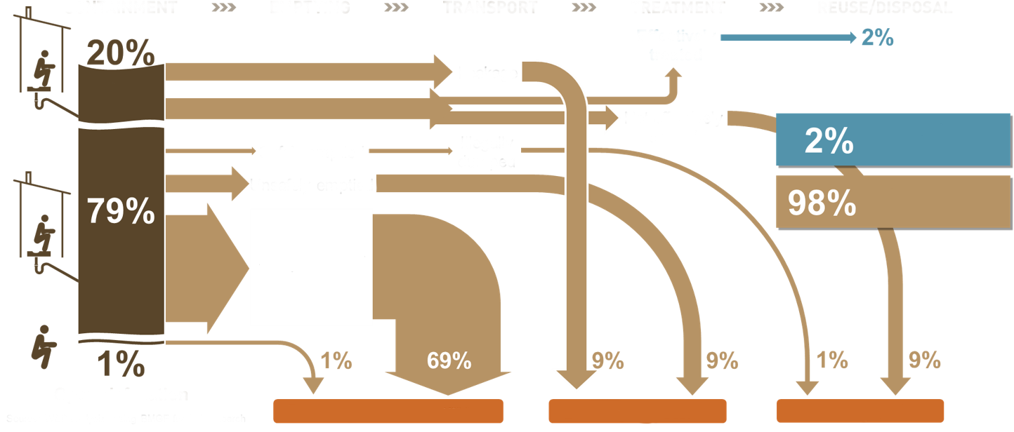
Exemplo de Má Gestão das Lamas Fecais (MGLF)
Defecação institucional aberta - Lamas directas para o ambiente: nenhuma cadeia de serviços
37
CONTENÇÃO
ESVAZIAMENTO
TRANSPORTE
TRATAMENTO
REUTILIZAÇÃO/DEPOSIÇÁO
Tratados de forma eficaz
Fuga
Descarga ilegal
de lamas fecais eliminadas em segurança
Esvaziamento seguro
Esvaziamento não seguro
De lamas fecais não eliminadas de forma segura
Deixado a transbordar ou abandonado
Defecação a céu aberto
Fonte WSP analysis using BMGF funded research
Ambiente residencial
Sistemas de drenagem
Águas receptoras
Notes:
Análise de Dhaka, Bangladesh

Slide 38
O SFD em Durban
Durban, KwaZulu-Natal, África do Sul
Versão: Projecto
Nível SFD: não definido
Data de preparação: 26 de Abril de 2017
Preparado por: PRG, África do Sul
Retenção
Esvaziamento
Transporte
Tratamento
48% das Águas Residuais tratadas
Saneamento fora do local
Águas Residuais retidas: 57%
Águas Residuais entregues para tratamento: 55%
LF retidas - não esvaziadas: 18%
18% LF retidas - não esvaziadas
LF retidas: 26%
Saneamento autónomo
LF retidas - esvaziadas: 8%
LF entregues para tratamento: 8%
8% LF fecais tratadas
LF não retidas: 16%
LF não retidas: 16%
Defecação a céu aberto
1%
Defecação a céu aberto
16%
LF não retidas -não esvaziadas
2%
Águas Residuais não entregues para tratamento
6% de resíduos de água não tratados
Zona local
Vizinhança
Cidade
Chave: Águas Residuais (WW): Águas residuais, LF: Lamas Fecais, SN: Sobrenadante
Gerido de forma segura
Não gerido de forma segura
https://sfd.susana.org/data-to-graphic
A Iniciativa de Promoção da SFD recomenda a preparação de um relatório sobre o contexto da cidade, a análise efectuada e as fontes de dados utilizadas para produzir este gráfico.
Estão disponíveis todos os detalhes sobre como elaborar um Relatório SFD et: sfd.Susana.org

Slide 39
Obrigado!
Equipa SABS e WRC
PERGUNTAS
Conteúdo compilado pelo Pollution Research Group, Universidadede KwaZulu-Natal

